Slide 1
Aplicaciones en Ambientes Libres
Lorena recalde Ph.D.
Escuela Politécnica Nacional
2019-B

Slide 2
Arquitectura de Software

Slide 3
Introducción
Una arquitectura de software es un modelo organizacional para un sistema de software moderado o grande.
Dicho modelo divide el software en formas de interfaz gráfica de usuario (GUI), clases, módulos y tablas de bases de datos.
Una arquitectura de software proporciona una guía sólida sobre cómo los módulos interactúan entre sí, cómo se pueden detectar y eliminar los errores de un programa de prueba.

Slide 4
Introducción
Existen cuatro ideas centrales relacionadas con la arquitectura de software.
1. Los conceptos de patrones arquitectónicos y cómo ayudan a los desarrolladores a organizar sistemas de software.
2. Las ideas de capas, cohesión y acoplamiento y cómo ayudan a los diseñadores a organizar clases y módulos individuales.
3. La idea de seguridad de software y su relación con la arquitectura de software.
4. Los conceptos de concurrencia y sincronización, y sus relaciones con la arquitectura de software.

Slide 5
Patrones arquitectónicos
La arquitectura de un sistema de software proporciona una plantilla dentro de la cual se pueden organizar todas las actividades de desarrollo posteriores. Comprender los conceptos generales y la utilidad de una arquitectura de software, por lo tanto, es crucial para el desarrollo exitoso de software.
Un pequeño número de esquemas organizacionales comunes tienden a guiar el desarrollo de muchos sistemas de software.
Un esquema organizacional que se repite una y otra vez para diferentes aplicaciones puede abstraerse en forma de un "patrón". Los siguientes patrones se utilizan con frecuencia en arquitecturas de software.

Slide 6
Patrones arquitectónicos
El patrón de niveles múltiples distingue la capa de interfaz de usuario de la capa de clase central (dominio) de la capa de base de datos. En este patrón, los componentes de la GUI están aislados dentro de la capa de interfaz de usuario y las interacciones de la base de datos están aisladas dentro de la capa de la base de datos.
La capa de clase de dominio sirve como el "pegamento" que facilita la interacción entre estas capas, además de proporcionar un vocabulario básico, o "espacio de nombres, namespace", para hacer referencia a conceptos que son exclusivos de la aplicación.

Slide 7
Patrones arquitectónicos
El patrón Cliente-Servidor separa la funcionalidad de un usuario típico del sistema de la del servidor que aloja la base de datos a la que acceden todos los usuarios.
Los desarrolladores a menudo se refieren al código del lado del cliente como el que se despliega en la computadora del usuario, incluidos los componentes de la GUI.
El código del servidor es el que reside en la computadora del servidor, incluidos los componentes de la base de datos.

Slide 8
Patrones arquitectónicos
El patrón de procesamiento de transacciones es útil para sistemas que aceptan un flujo de transacciones y procesan cada transacción por completo antes de pasar a la siguiente.
El software que maneja un cajero automático, por ejemplo, está organizado en torno a este patrón, ya que la transacción de cada cliente debe completarse antes de que pueda comenzar la siguiente.

Slide 9
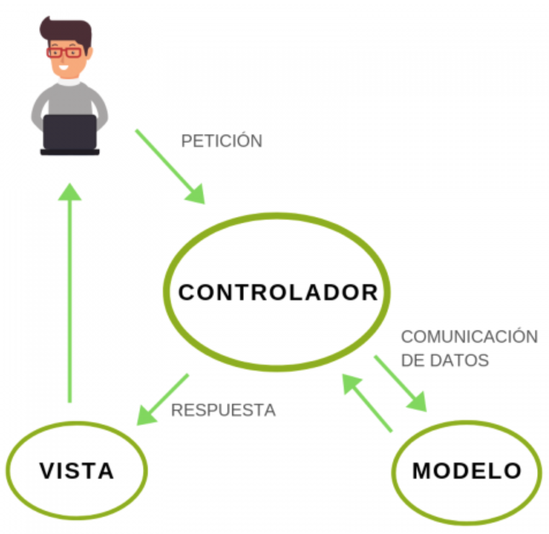
Patrones arquitectónicos
El patrón Modelo-Vista-Controlador (MVC) es útil para sistemas que tienen interfaces de usuario sustancialmente complejas.
La idea de MVC es separar la funcionalidad (el modelo) que subyace en la interfaz de usuario del código que controla cómo el usuario ve (la vista) e interactúa con (el controlador) el sistema.

Slide 10
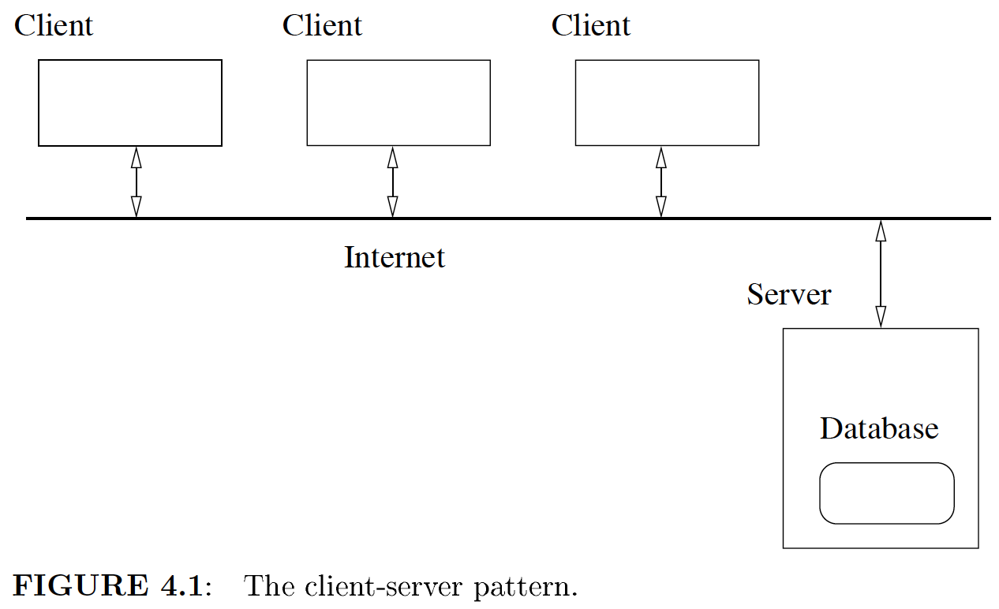
Patrones arquitectónicos
Veamos el patrón Cliente-Servidor con más detalle. Este patrón se ilustra en la Figura 4.1.

Slide 11
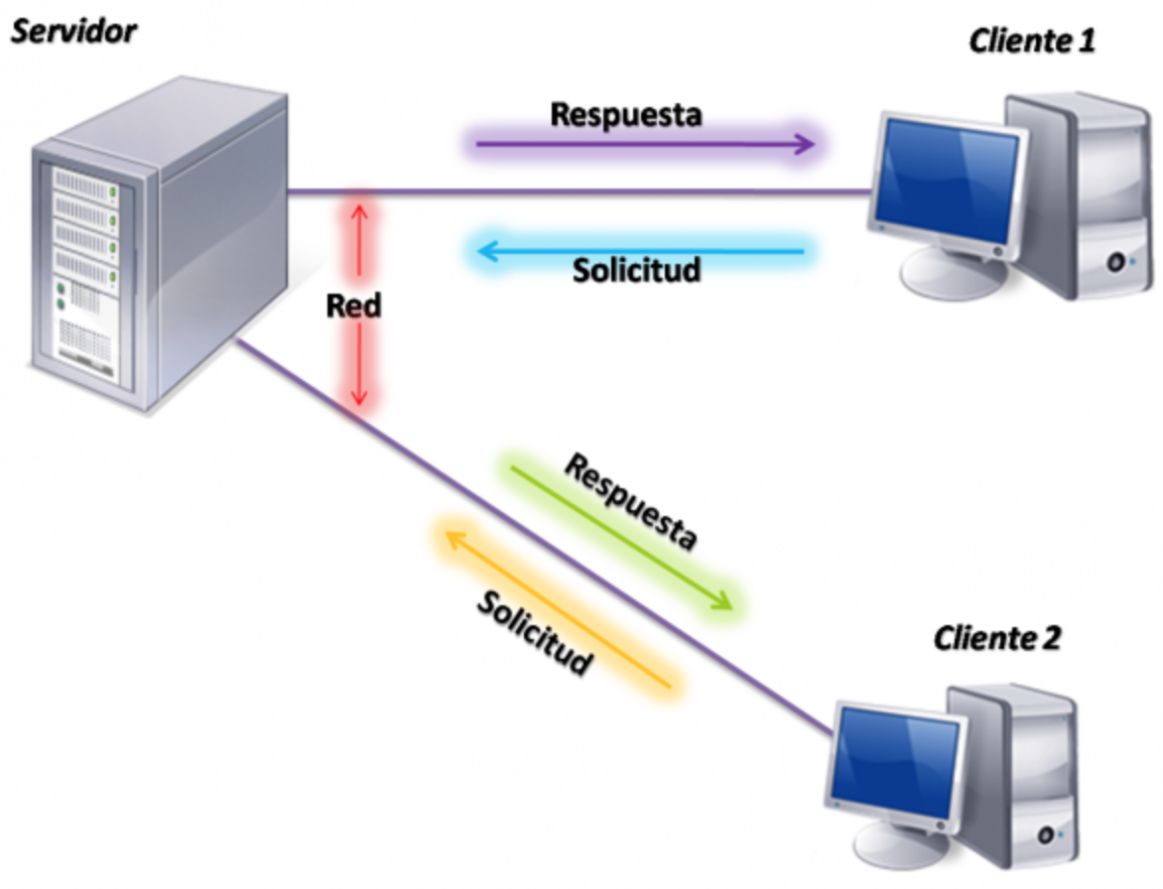
Patrones arquitectónicos
El patrón Cliente-Servidor es un marco especialmente común y versátil para desarrollar aplicaciones basadas en la Web.
Su organización básica permite que varios clientes diferentes se comuniquen con una base de datos compartida a través de la Web.

Slide 12
Patrones arquitectónicos
El software organizado en torno al patrón Cliente-Servidor naturalmente admite la sincronización, lo que permite que dos o más clientes accedan a una base de datos compartida al mismo tiempo sin interferir entre sí. La sincronización se aplica cada vez que dos o más clientes intentan actualizar la misma entrada al mismo tiempo.
El patrón Cliente-Servidor también admite la seguridad de la base de datos al proporcionar un nivel diferente de acceso a la base de datos para cada nivel de cliente. Por ejemplo, el administrador puede tener acceso completo de lectura / escritura a los datos personales de todos los usuarios. Sin embargo, un usuario tiene acceso de lectura / escritura solo a su propia entrada de datos personales, pero a nadie más.

Slide 13
Patrones arquitectónicos
En general, el uso de cualquier patrón de diseño en un nuevo proyecto de software está limitado por la arquitectura del sistema actual en el que se basa ese proyecto.
Si el sistema actual está basado en la Web, su arquitectura puede utilizar un patrón de varios niveles, el patrón Cliente-Servidor y/o el patrón MVC.

Slide 14
Capas, cohesión y acoplamiento
Cuando consideramos por primera vez la arquitectura general de un sistema de software, es útil modelar su funcionalidad como un grupo de componentes más pequeños y manejables.
Tal enfoque de "divide y vencerás" nos permite administrar el sistema como una disposición coherente de componentes individuales en lugar de un gran grupo de código.
Organizar los componentes en una disposición conceptualmente lógica y manejable es, por lo tanto, un desafío básico de la arquitectura de software.

Slide 15
Capas, cohesión y acoplamiento
Tres principios importantes guían el desarrollo de una arquitectura de software: el principio de estratificación, el principio de cohesión máxima y el principio de acoplamiento mínimo.
Una arquitectura que sigue el principio de capas permite a los desarrolladores visualizar el sistema como un pequeño número de capas o niveles interconectados.
Bajo el principio de capas, cada componente aparece en una sola capa; el usuario permanece en la capa superior y la base de datos está en la capa inferior.

Slide 16
Capas, cohesión y acoplamiento
El principio de capas o estratificación: cada módulo pertenece a una sola capa. Ningún módulo debe saltar sobre sus vecinos en la capa inmediatamente superior o inferior para proporcionar u obtener servicios de otra capa.
La Figura 4.2 muestra una arquitectura de software típica de varios niveles que tiene seis capas distintas: el usuario, los formularios de la GUI del usuario, los módulos de la GUI, las clases de dominio, los módulos de la base de datos y las tablas de la base de datos.
Las flechas de dos puntas denotan flujo de información bidireccional, mientras que las flechas de una sola punta denotan flujo de control unidireccional (es decir, a → b denota que a llama funciones en b) para una sesión típica del sistema de usuario.

Slide 17
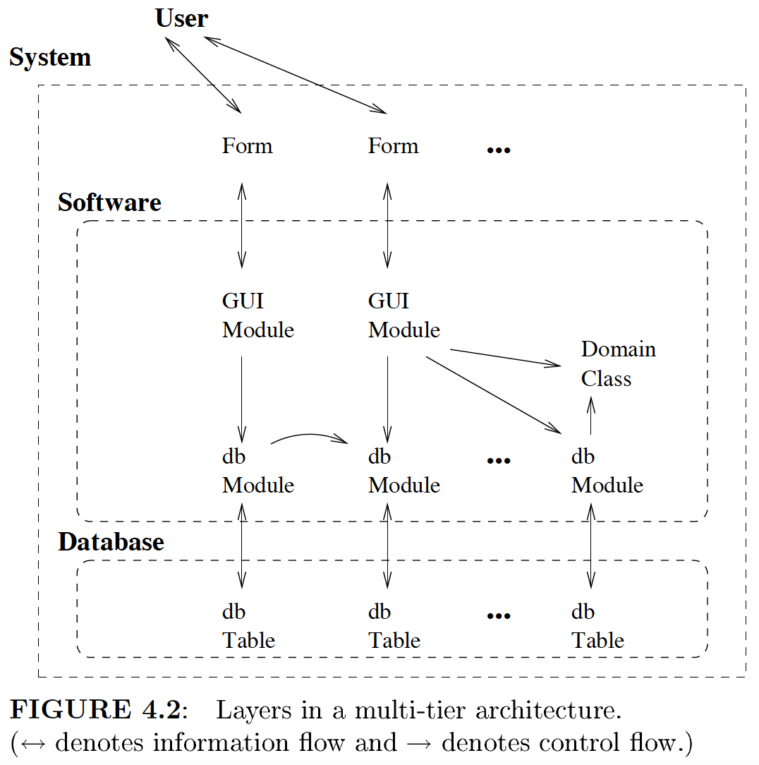
Capas, cohesión y acoplamiento

Slide 18
Capas, cohesión y acoplamiento
El posicionamiento de las flechas sugiere que cada capa debe llamar solo a aquellas funciones en capas que están directamente arriba y debajo de ella.
El usuario, por ejemplo, interactúa solo con los formularios, mientras que la información fluye de un lado a otro entre los formularios y sus módulos GUI correspondientes.
En general, un único módulo GUI corresponde a un formulario que aparece en la interfaz de usuario. Por lo tanto, los formularios permiten que la información fluya de un lado a otro entre el usuario y sus módulos GUI correspondientes.
A su vez, cada módulo GUI recibe servicios de módulos de base de datos y / o clases de dominio. Y cada uno de los módulos de base de datos tiene una única tabla de base de datos asociada, con la que intercambia información de un lado a otro según lo solicitan varios módulos GUI.

Slide 19
Capas, cohesión y acoplamiento
Bajo el principio de capas, no se necesita ningún módulo de interfaz de usuario para acceder directamente a una tabla de base de datos para obtener información. Si existe esa necesidad, generalmente significa que el módulo de base de datos correspondiente no proporciona suficiente funcionalidad para satisfacer la necesidad del módulo GUI directamente.
Por lo tanto, la forma correcta de satisfacer esta necesidad sería agregar una función a ese módulo de base de datos, de modo que el módulo GUI pueda obtener la información requerida llamando a esa función (principio de estratificación).

Slide 20
Capas, cohesión y acoplamiento
La Figura 4.3 muestra muchos de los módulos y clases clave en RMH Homebase, y cómo se unen para formar la interfaz de usuario, la clase de dominio y las capas de la base de datos.

Slide 21
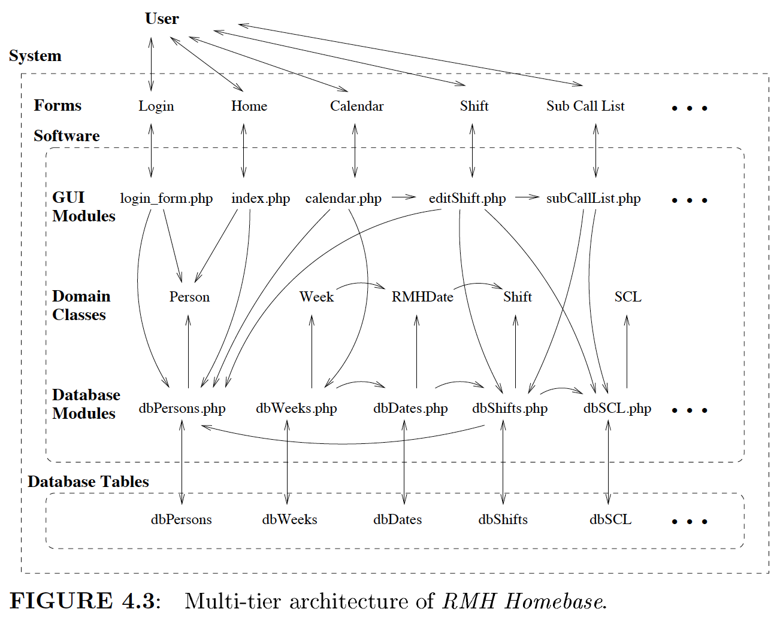

Slide 22
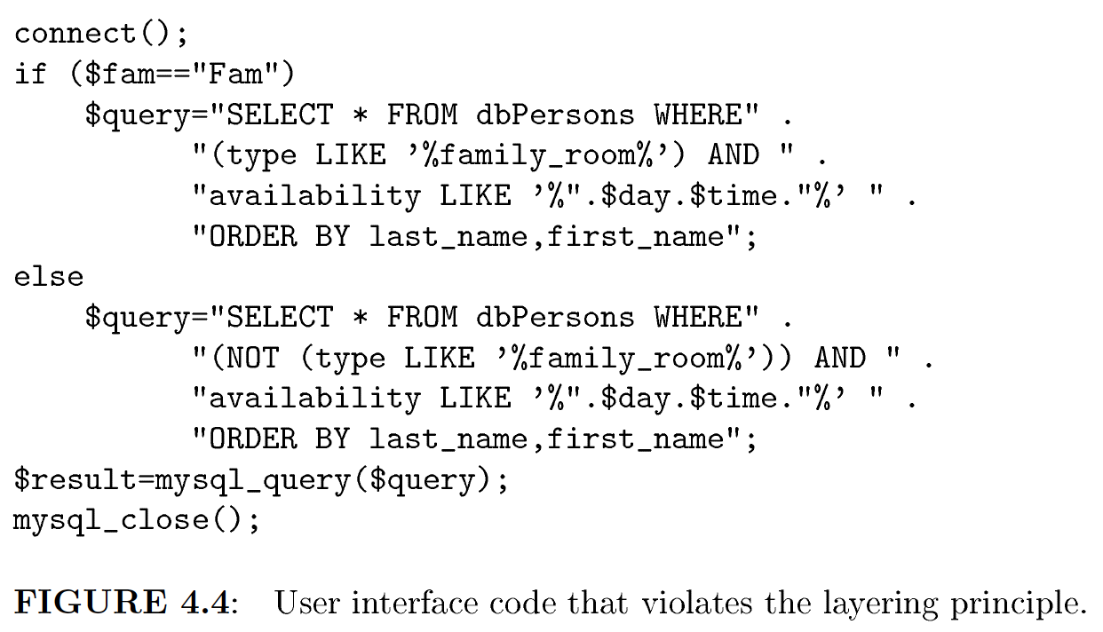
Violación del principio de capas
La Figura 4.4 muestra parte del código ofensivo que aparece en la función get_available_volunteer_options en el módulo editShift.php.

Slide 23
Capas, cohesión y acoplamiento
Este código GUI está interactuando directamente con la tabla de base de datos dbPersons ya que emite una consulta MySQL en lugar de llamar a una función en el módulo dbPersons.php. Si bien este código funciona correctamente, un mejor diseño sería refactorizarlo de la siguiente manera:
Agregue una función al módulo dbPersons.php que realiza este tipo de consulta, y
Reemplace el código en el módulo editShift.php (que se muestra en la Figura 4.4) por una llamada a esa nueva función

Slide 24
Taller
Taller Semana 11 (grupos de 3 / 4 personas):
Consulte a qué se refiere el principio de cohesión máxima y el principio de acoplamiento mínimo.

